Slide 1


Slide 2

现代控制理论
东北大学信息科学与工程学院
井元伟教授
二○一四年四月

Slide 3

第1章 绪论
第2章 控制系统状态空间描述
第3章 状态方程的解
第4章 线性系统的能控性和能观测性
第5章 控制系统的李雅普诺夫稳定性分析
第6章 状态反馈和状态观测器
第7章 最优控制
第8章 状态估计
井元伟 教授

Slide 4
第5章 控制系统的李雅普诺夫稳定性分析
井元伟 教授

Slide 5
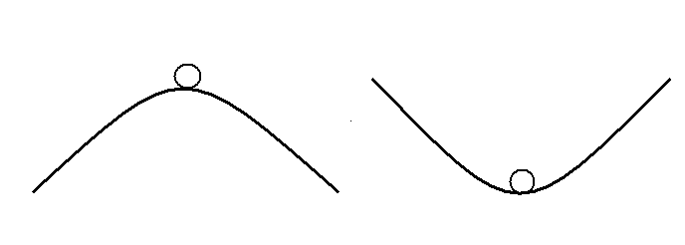
第5章 控制系统的李雅普诺夫稳定性分析
稳定性 系统的重要特性 动态属性
系统受到小的外界扰动，被调量与规定量之偏差值的收敛性 即偏差值趋于零
稳定性问题一直是一个最基本、最重要的问题。
井元伟 教授

Slide 6
第5章 控制系统的李雅普诺夫稳定性分析
5.1 稳定性的基本概念
5.2 李雅普诺夫稳定性理论
5.3 李雅普诺夫方法在线性系统中的应用
5.4 李雅普诺夫方法在非线性系统中的应用
井元伟 教授

Slide 7
定义5.1.1 自治系统: 即，零输入作用的系统
第5章 控制系统的李雅普诺夫稳定性分析
5.1 稳定性的基本概念
其中，x 为 n 维状态向量，f (.,.) 为n维向量函数。
如果系统是定常的，则不显含 t；
如果系统是线性的，则 f 为 Ax。
稳定性的基本概念
井元伟 教授

Slide 8
第5章 控制系统的李雅普诺夫稳定性分析
定义5.1.2 受扰运动：系统状态的零输入响应。
定义5.1.3 平衡状态：
如果对于所有的 t 总存在着
则称 为系统的平衡状态。
如果 ，且 A非奇异，则原点是系统唯一
的平衡状态。
稳定性的基本概念
井元伟 教授

Slide 9
定义5.1.4 欧氏范数：
第5章 控制系统的李雅普诺夫稳定性分析
称为 向量的欧氏范数。
超球域
稳定性的基本概念
井元伟 教授

Slide 10
定义5.1.5 稳定
第5章 控制系统的李雅普诺夫稳定性分析
系统(5.1.1)中，
对任意 ，若存在 ，
使得，当 ， 时 ，有
则称 为李雅普诺夫意义下稳定的。
若 的选取与初始时刻无关，则称为是一致稳定的。
稳定性的基本概念
井元伟 教授

Slide 11
定义5.1.6 渐近稳定：
第5章 控制系统的李雅普诺夫稳定性分析
如果 是李雅普诺夫意义稳定的，
并且对于 和任意给定的 ，总存在
使得
则称 是渐近稳定的。
若 ，
则称 为大范围(全局)渐近稳定。
稳定性的基本概念
井元伟 教授

Slide 12
定义5.1.8 不稳定:
第5章 控制系统的李雅普诺夫稳定性分析
对于某个实数 和任意 ，在超球域
内始终存在状态 ，使得从该状态开始的受扰运动要
突破超球域 。
稳定性的基本概念
井元伟 教授

Slide 13
第5章 控制系统的李雅普诺夫稳定性分析
此三个图分别表示平衡状态为稳定、渐近稳定
和不稳定时初始扰动所引起的典型轨迹。
稳定性的基本概念
井元伟 教授

Slide 14
定义5.1.9 正定函数：
第5章 控制系统的李雅普诺夫稳定性分析
1） 存在，
2） ，
3）当 时，
则称 是正定的（正半定的）。
如果条件3）中不等式的符号反向，则称 是
负定的（负半定的）。
符号正负均有时，称为不定的。
稳定性的基本概念
井元伟 教授

Slide 15
第5章 控制系统的李雅普诺夫稳定性分析
例5.1.1
1） 正定的
2） 半正定的
3） 负定的
4） 半负定的
5） 不定的
稳定性的基本概念
井元伟 教授

Slide 16
定义5.1.10 二次型：
第5章 控制系统的李雅普诺夫稳定性分析
通常取为对称矩阵
稳定性的基本概念
井元伟 教授

Slide 17
第5章 控制系统的李雅普诺夫稳定性分析
塞尔维斯特（Sylvester）定理：
稳定性的基本概念
井元伟 教授

Slide 18
第5章 控制系统的李雅普诺夫稳定性分析
塞尔维斯特（Sylvester）定理：
二次型函数 为正定的充要条件是 的所有顺序主子行列式都是正的。如果 的所有主子行列式为非负的(其中有的为零)，那么 为半正定的。
如果 是正定的(半正定的)，则 将是负定的 (半负定的)。
稳定性的基本概念
井元伟 教授

Slide 19
第5章 控制系统的李雅普诺夫稳定性分析
例5.1.2 证明如下二次型函数是正定的。
稳定性的基本概念
井元伟 教授

Slide 20
第5章 控制系统的李雅普诺夫稳定性分析
例5.1.2 证明如下二次型函数是正定的。
解：二次型 可以写为
稳定性的基本概念
井元伟 教授

Slide 21
第5章 控制系统的李雅普诺夫稳定性分析
例5.1.2 证明如下二次型函数是正定的。
解：二次型 可以写为
,
,
可见此二次型函数是正定的，即
稳定性的基本概念
井元伟 教授

Slide 22
5.2 李雅普诺夫稳定性理论
第5章 控制系统的李雅普诺夫稳定性分析
5.2.1 李雅普诺夫第一方法
5.2.2 李雅普诺夫第二方法
5.2.3 几点说明
李雅普诺夫稳定性理论
井元伟 教授

Slide 23
5.2 李雅普诺夫稳定性理论
第5章 控制系统的李雅普诺夫稳定性分析
5.2.1 李雅普诺夫第一方法
设 ， 为孤立平衡点。
(1) 平衡点平移：令 ，则 。
将 在原点展开，得 ，其中
李雅普诺夫稳定性理论
井元伟 教授

Slide 24
5.2 李雅普诺夫稳定性理论
第5章 控制系统的李雅普诺夫稳定性分析
5.2.1 李雅普诺夫第一方法
设 ， 为孤立平衡点。
(1) 平衡点平移：令 ，则 。
将 在原点展开，得 ，其中
高阶导数项
雅可比矩阵
李雅普诺夫稳定性理论
井元伟 教授

Slide 25
5.2 李雅普诺夫稳定性理论
第5章 控制系统的李雅普诺夫稳定性分析
5.2.1 李雅普诺夫第一方法
设 ， 为孤立平衡点。
(1) 平衡点平移：令 ，则 。
将 在原点展开，得 ，其中
(2) 近似线性化：
高阶导数项
雅可比矩阵
李雅普诺夫稳定性理论
井元伟 教授

Slide 26
定理5.2.1
第5章 控制系统的李雅普诺夫稳定性分析
如果 ，则 渐近稳定；
如果存在 ，则 不稳定；
如果 ，则 的稳定性由高阶导
数项 来决定。
李雅普诺夫稳定性理论
井元伟 教授

Slide 27
第5章 控制系统的李雅普诺夫稳定性分析
例5.2.1 已知非线性系统
其中 常数，且有
试分析其平衡状态的稳定性。
李雅普诺夫稳定性理论
井元伟 教授

Slide 28
第5章 控制系统的李雅普诺夫稳定性分析
解: 求平衡状态：由
李雅普诺夫稳定性理论
井元伟 教授

Slide 29
第5章 控制系统的李雅普诺夫稳定性分析
解: 求平衡状态：由
知系统有平衡点
下面仅对k=0的情况进行研究，其他情况类似
李雅普诺夫稳定性理论
井元伟 教授

Slide 30
第5章 控制系统的李雅普诺夫稳定性分析
计算雅可比矩阵
李雅普诺夫稳定性理论
井元伟 教授

Slide 31
第5章 控制系统的李雅普诺夫稳定性分析
计算雅可比矩阵
由特征方程 ，得
① 当 时，系统在 渐近稳定；
② 时，系统在 不稳定；
李雅普诺夫稳定性理论
井元伟 教授

Slide 32
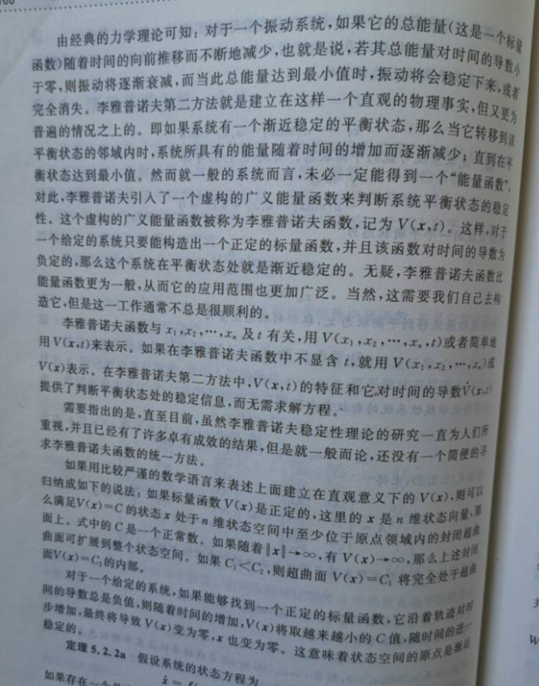
第5章 控制系统的李雅普诺夫稳定性分析
李雅普诺夫稳定性理论
井元伟 教授

Slide 33
5.2.2李雅普诺夫第二方法（直接法）
第5章 控制系统的李雅普诺夫稳定性分析
定理5.2.2 假设系统的状态方程为
如果存在一个具有连续偏导数的标量函数
并且满足条件：
1） 是正定的；
2） 是负定的。
那么系统在原点处的平衡状态是一致渐近稳定的。
如果随着 ，有 ，则在原点处的平衡状态是大范围渐近稳定的。
李雅普诺夫稳定性理论
井元伟 教授

Slide 34
第5章 控制系统的李雅普诺夫稳定性分析
定理5.2.3 如果 , 并且对于任意
和 ， 不恒等于零，则系统在
原点渐近稳定。
定理5.2.4 如果有 , ，则原点不稳定。
李雅普诺夫稳定性理论
井元伟 教授

Slide 35
第5章 控制系统的李雅普诺夫稳定性分析
例5.2.2 已知系统
试用李雅普诺夫第二方法判断其稳定性。
李雅普诺夫稳定性理论
井元伟 教授

Slide 36
第5章 控制系统的李雅普诺夫稳定性分析
例5.2.2 已知系统
试用李雅普诺夫第二方法判断其稳定性。
解: 显然，原点 是唯一平衡点，
取 ，则
李雅普诺夫稳定性理论
井元伟 教授

Slide 37
第5章 控制系统的李雅普诺夫稳定性分析
例5.2.2 已知系统
试用李雅普诺夫第二方法判断其稳定性。
解: 显然，原点 是唯一平衡点，
取 ，则
又因为当 时，有 ，所以系统在原点处
是大范围渐近稳定的。
李雅普诺夫稳定性理论
井元伟 教授

Slide 38
第5章 控制系统的李雅普诺夫稳定性分析
例5.2.3 已知系统
试用李雅普诺夫第二方法判别其稳定性。
李雅普诺夫稳定性理论
井元伟 教授

Slide 39
第5章 控制系统的李雅普诺夫稳定性分析
例5.2.3 已知系统
试用李雅普诺夫第二方法判别其稳定性。
解: 系统具有唯一的平衡点 ,
取 则
李雅普诺夫稳定性理论
井元伟 教授

Slide 40
第5章 控制系统的李雅普诺夫稳定性分析
例5.2.3 已知系统
试用李雅普诺夫第二方法判别其稳定性。
解: 系统具有唯一的平衡点 ,
取 则
因为除原点处外， 不会恒等于零。
当 时， ，所以系统在其原点处大范围渐近稳定。
李雅普诺夫稳定性理论
井元伟 教授

Slide 41
第5章 控制系统的李雅普诺夫稳定性分析
例5.2.4 系统的状态方程为
试确定系统在其平衡状态的稳定性。
李雅普诺夫稳定性理论
井元伟 教授

Slide 42
第5章 控制系统的李雅普诺夫稳定性分析
例5.2.4 系统的状态方程为
试确定系统在其平衡状态的稳定性。
解: 系统具有唯一的平衡点 。取
则
于是知系统在原点处不稳定。
李雅普诺夫稳定性理论
井元伟 教授

Slide 43
第5章 控制系统的李雅普诺夫稳定性分析
5.2.3 几点说明
1）对于一个给定的系统，李雅普诺夫函数不是唯一的。
2）对于非线性系统能给出关于在大范围内稳定性的信息。
3）关于稳定性的条件是充分的，而不是必要的。
4）若不能找到合适的李雅普诺夫函数就不能得出该系统稳定性方面的任何结论。
5）李雅普诺夫函数只能判断其定义域内平衡状态的稳定性。
6）如果系统的原点是稳定的或渐近稳定的，那么具有所要求性质的李雅普诺夫函数一定是存在的。
李雅普诺夫稳定性理论
井元伟 教授

Slide 44
第5章 控制系统的李雅普诺夫稳定性分析
5.3 李雅普诺夫方法在线性系统中应用
5.3.1 用李雅普诺夫方法判断线性系统的 稳定性
5.3.2 用李雅普诺夫函数求解参数最优化问题
5.3.3 用李雅普诺夫函数估计线性系统动态响应的快速性
5.3.4 利用MATLAB进行稳定性分析
李雅普诺夫方法在线性系统中应用
井元伟 教授

Slide 45
第5章 控制系统的李雅普诺夫稳定性分析
5.3 李雅普诺夫方法在线性系统中应用
5.3.1 用李雅普诺夫方法判断线性系统的 稳定性
5.3.2 用李雅普诺夫函数求解参数最优化问题
5.3.3 用李雅普诺夫函数估计线性系统动态响应的快速性
5.3.4 利用MATLAB进行稳定性分析
李雅普诺夫方法在线性系统中应用
井元伟 教授

Slide 46
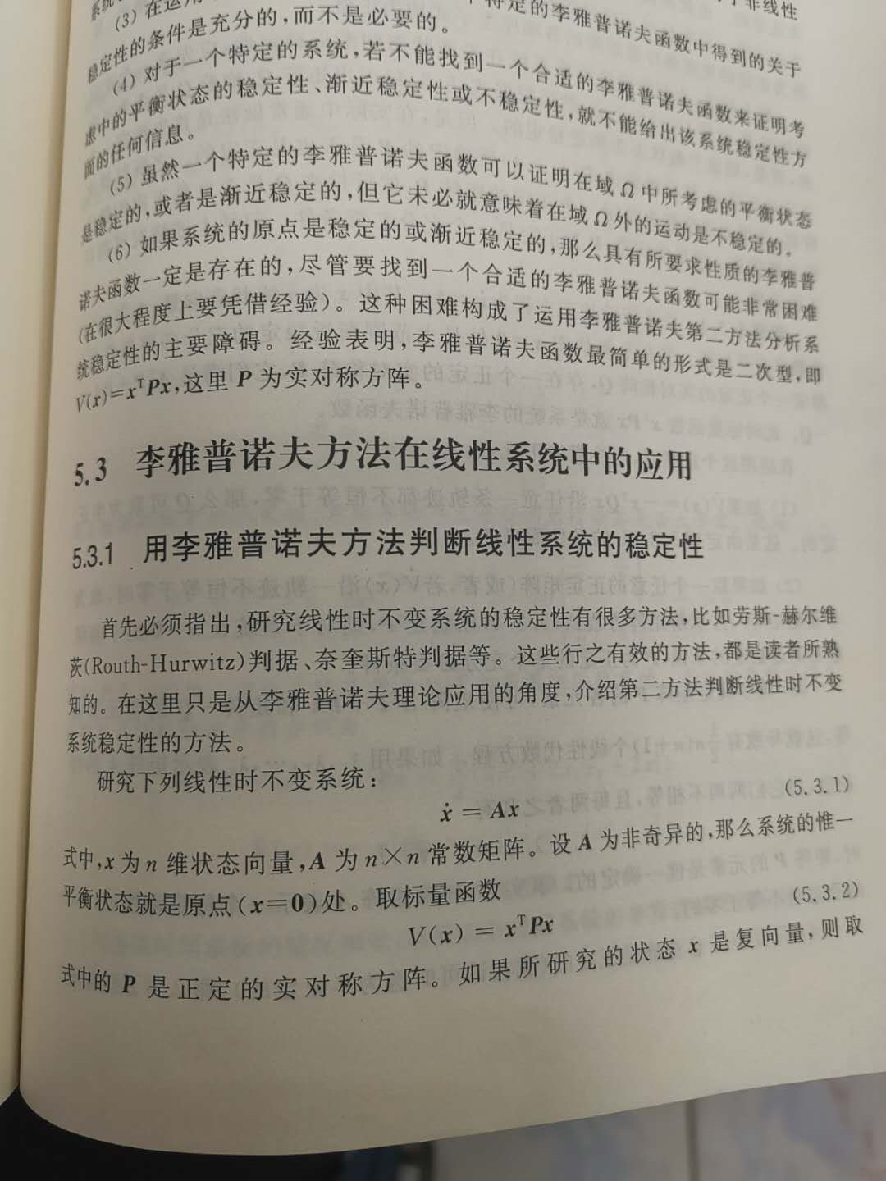
第5章 控制系统的李雅普诺夫稳定性分析
5.3 李雅普诺夫方法在线性系统中应用
李雅普诺夫方法在线性系统中应用
井元伟 教授

Slide 47
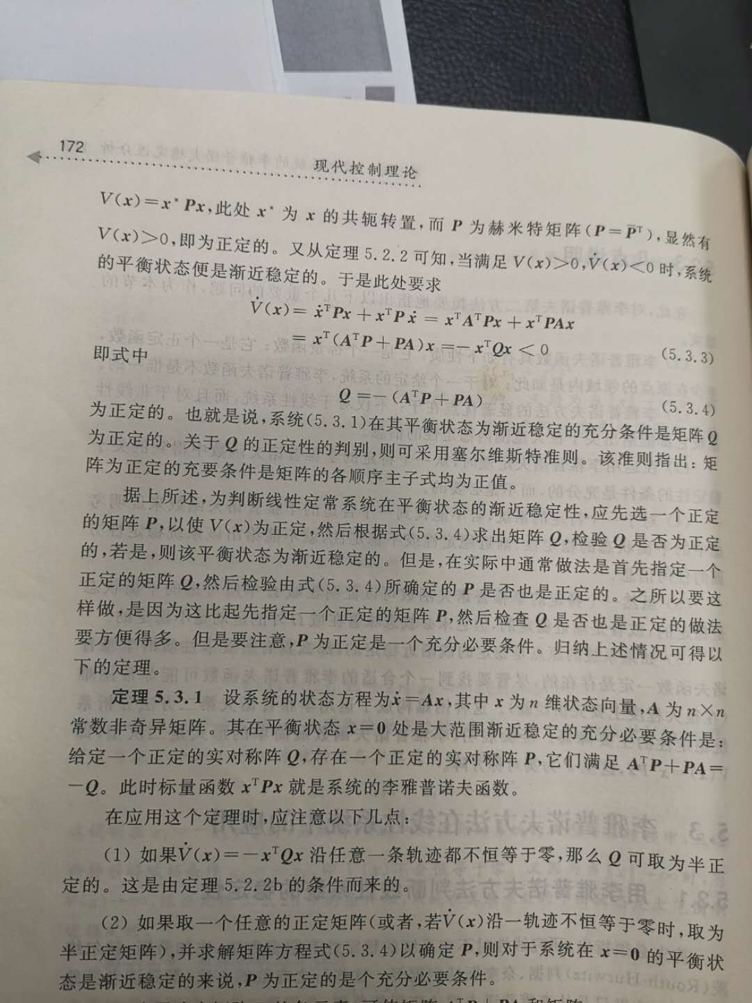
第5章 控制系统的李雅普诺夫稳定性分析
李雅普诺夫方法在线性系统中应用
井元伟 教授

Slide 48
第5章 控制系统的李雅普诺夫稳定性分析
5.3 李雅普诺夫方法在线性系统中应用
5.3.1 用李雅普诺夫方法判断线性系统的稳定性
系统矩阵非奇异
选择李雅普诺夫函数正定
对其求时间导数
将状态方程代入
整理
记为-Q
令其负定
李雅普诺夫方法在线性系统中应用
井元伟 教授

Slide 49
第5章 控制系统的李雅普诺夫稳定性分析
定理5.3.1: 系统 在原点全局渐近稳定的
充要条件为方程 ，有唯一正定对称解。
李雅普诺夫方法在线性系统中应用
井元伟 教授

Slide 50
第5章 控制系统的李雅普诺夫稳定性分析
定理5.3.1: 系统 在原点全局渐近稳定的
充要条件为方程 ，有唯一正定对称解。
证明：充分性：考虑系统
其中 ，
令 ， ，
如果 , 则 ， 大范围渐近定。
必要性：略。
李雅普诺夫方法在线性系统中应用
井元伟 教授

Slide 51
第5章 控制系统的李雅普诺夫稳定性分析
例5.3.1: 分析下列系统稳定性
李雅普诺夫方法在线性系统中应用
井元伟 教授

Slide 52
第5章 控制系统的李雅普诺夫稳定性分析
例5.3.1: 分析下列系统稳定性
解：令 正定
则由 得
李雅普诺夫方法在线性系统中应用
井元伟 教授

Slide 53
第5章 控制系统的李雅普诺夫稳定性分析
解上述矩阵方程，即得
李雅普诺夫方法在线性系统中应用
井元伟 教授

Slide 54
第5章 控制系统的李雅普诺夫稳定性分析
因为
李雅普诺夫方法在线性系统中应用
井元伟 教授

Slide 55
第5章 控制系统的李雅普诺夫稳定性分析
因为
可知P是正定的。因此系统在原点处是大范围渐近稳定的。
李雅普诺夫方法在线性系统中应用
井元伟 教授

Slide 56
定理5.3.2 （离散情形）
第5章 控制系统的李雅普诺夫稳定性分析
设 ,
则系统在原点为渐近稳定的充分必要条件是方程
，
存在唯一正定对称解 。
如果 沿任一解
的序列不恒等于零，则 可取半正定的。
李雅普诺夫方法在线性系统中应用
井元伟 教授

Slide 57
第5章 控制系统的李雅普诺夫稳定性分析
例5.3.2 试确定系统
在原点的稳定性。
解: 在李雅普诺夫方程中，取
, 得
李雅普诺夫方法在线性系统中应用
井元伟 教授

Slide 58
第5章 控制系统的李雅普诺夫稳定性分析
由此解出
从而系统在原点的平衡状态是大范围渐近稳定的。
李雅普诺夫方法在线性系统中应用
井元伟 教授

Slide 59
第5章 控制系统的李雅普诺夫稳定性分析
5.3.2 利用李雅普诺夫函数求解参数最优化问题
(1) 参数最优化问题描述 ：
设
调节参数 使 极小。
(2) 有解的条件： 必须渐近稳定。
李雅普诺夫方法在线性系统中应用
井元伟 教授

Slide 60
第5章 控制系统的李雅普诺夫稳定性分析
(3) 由 ，知存在 ，使得
令
得
于是有
由
知
(4) 注意到 是 的函数，调节 使 最小。
李雅普诺夫方法在线性系统中应用
井元伟 教授

Slide 61
第5章 控制系统的李雅普诺夫稳定性分析
例5.3.3 给定系统
试确定 的值，使性能指标 ，达到最小值。
其中
李雅普诺夫方法在线性系统中应用
井元伟 教授

Slide 62
第5章 控制系统的李雅普诺夫稳定性分析
解: 由 ，知
解得
于是有
李雅普诺夫方法在线性系统中应用
井元伟 教授

Slide 63
第5章 控制系统的李雅普诺夫稳定性分析
将 代入上式，知 。
再令
，于是得
。
此即为 的最优值。
李雅普诺夫方法在线性系统中应用
井元伟 教授

Slide 64
谢谢
Thank You!

